Slide 1


Slide 2
目录
综述
认证
计算
存储
网络
其他

Slide 3


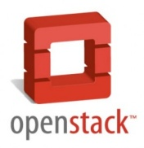
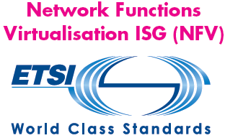




中兴通讯TECS项目（ OpenStack ）简介
2015年发布基于OpenStack Kilo版本的发行版
2014年发布基于OpenStack Icehouse的发行版
实现在政务云、企业IT云以及电信NFV云的商用或试商用
2013年立项OpenStack相关的预研
下半年正式启动基于OpenStack 的TECS 版本研发
2012年，发布第一个正式版本
部署内部开发云，完成300台虚拟机交付
支持NFV测试
2010，启动虚拟化、云计算技术预研
2011，正式启动TECS项目

Slide 4










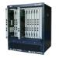


TECS整体架构
IMS
EPC
企业云
租户
…
IT APP
云产品管理
TECS
OpenStack API
AWS API
私有定制API
开放，开源，标准化
OpenStack
扩展功能支持
基于开源的OpenStack
北向接口标准化，支持第三方O和M
南向接口标准化，支持第三方的计算存储、网络设备；可以同时管理管理不同的性能、不同厂家和批次的硬件。但必要时最好能够分AZ管理。
HA/LB
容灾备份恢复
NaaS
SDN/NFV
资源调度增强
多IDC调度
TECS
极简绿色的云平台
第三方虚拟化
设施
ZTE虚拟化资源
模板化虚拟机部署、物理设备即插即用
高可靠性、节能降耗
存储虚拟化
计算虚拟化
网络虚拟化
M-ICT的IaaS服务
OpenStack增强、扩充
支持公有云，私有云业务
电信云业务增强
计算，存储网络性能电信级优化
通用服务器
刀片
存储
网络
ATCA

Slide 5


TECS统一资源管理
统一入口、集中管理平台软硬件资源
计算、存储、网络
自动配置、统一监控
对用户屏蔽硬件的差异
集中管理各类异构Hypervisor
XEN
KVM
Vmware
硬件平台和OS
支持ATCA、ETCA、COTS刀片
Host OS：所有支持KVM的操作系统均可选(优先支持：CGSL、RHEL、Suse)
Guest OS：CGEL、CGSL、RHEL、Suse
云管理平台
TECS
其他兼容OpenStack接口和插件
IMS
EPC
企业云
租户
IT APP
其他VM
资源池管理
统一虚拟化设备管理
通用服务器
刀片
存储
网络
ATCA

Slide 6
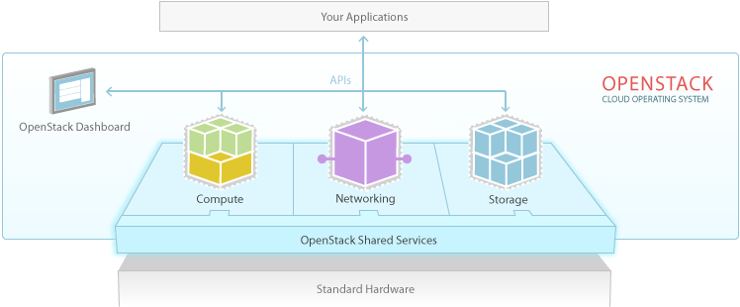
OpenStack是什么
OpenStack is a cloud operating system that controls large pools of compute, storage, and networking resources throughout a datacenter, all managed through a dashboard that gives administrators control while empowering their users to provision resources through a web interface.
Notes:
1、操作系统的功能就是管理硬件设备，为上层应用屏蔽硬件细节并提供访问接口，同时提供用户访问的界面；
2、云计算的硬件包括通用的IT服务器、存储设备、网络设备；
3、介绍云计算的概念；

Slide 7
OpenStack-----云操作系统
云操作系统和经典操作系统的类比
传统的经典操作系统是把线程调度到物理主机的cpu核上，使其得以运行
云操作系统是把虚拟机调度到物理主机上，使其得以运行
虚拟机是云操作系统的调度单位，线程是经典操作系统的调度单位
虚拟机被调到到目标主机后，会以物理主机操作系统的一个进程而存在的

Slide 8
云计算
云计算：是指以虚拟化和分布式等技术为基础，通过网络以按需、易扩展的方式来获得所需的服务，因此，云计算又常常被称为云服务。云计算的核心思想，是将大量用网络连接的虚拟化资源统一管理和调度，构成一个计算资源池向用户提供按需服务。
服务
虚拟化
Notes:
云计算概念的重点：服务，XaaS及everything as a service，云计算经常和煤气、水、电类比。

Slide 9
云计算服务
云计算服务
IaaS：基础设施即服务(Infrastructure-as-a- Service)：基础设施即服务。这里说的基础设施指的是服务器、存储及网络设施。
PaaS：平台即服务(Platform-as-a- Service)：平台即服务。PaaS实际上是指将软件研发的平台作为一种服务，以SaaS的模式提交给用户。因此，PaaS也是SaaS模式的一种应用。但是，PaaS的出现可以加快SaaS的发展，尤其是加快SaaS应用的开发速度。例如：软件的个性化定制开发。
SaaS：软件即服务(Software-as-a- Service)：它是一种通过Internet提供软件的模式，用户无需购买软件，而是向提供商租用基于Web的软件，来管理企业经营活动。
XaaS：NaaS/DCaaS/DBaaS/...

Slide 10
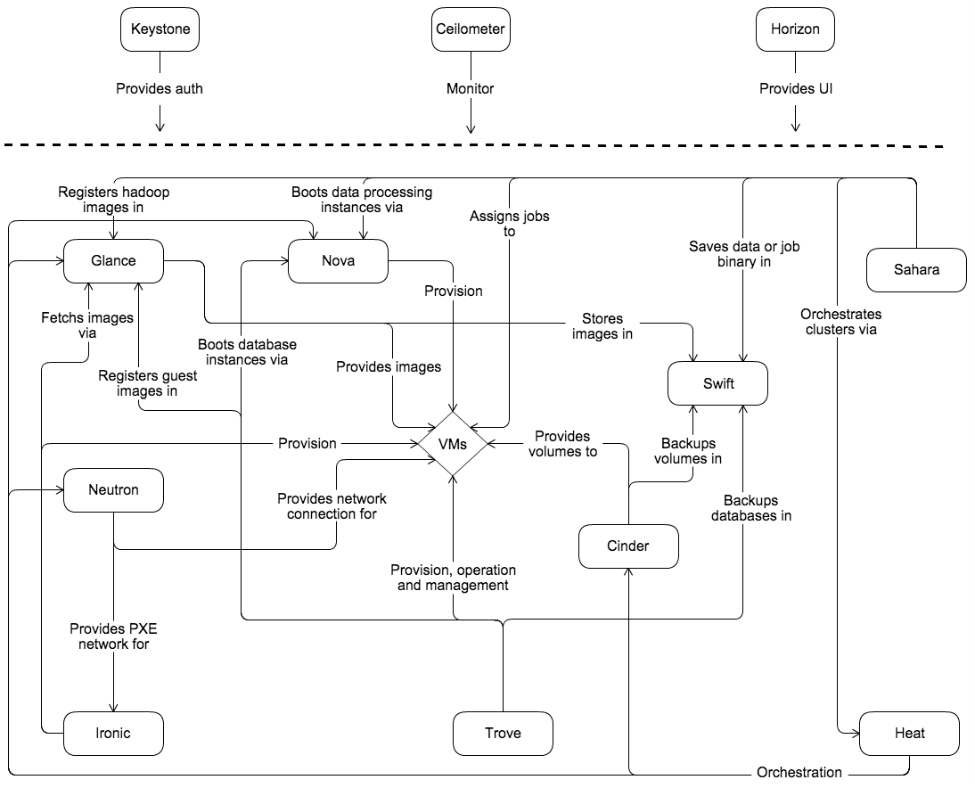
openstack
概念架构

Slide 11
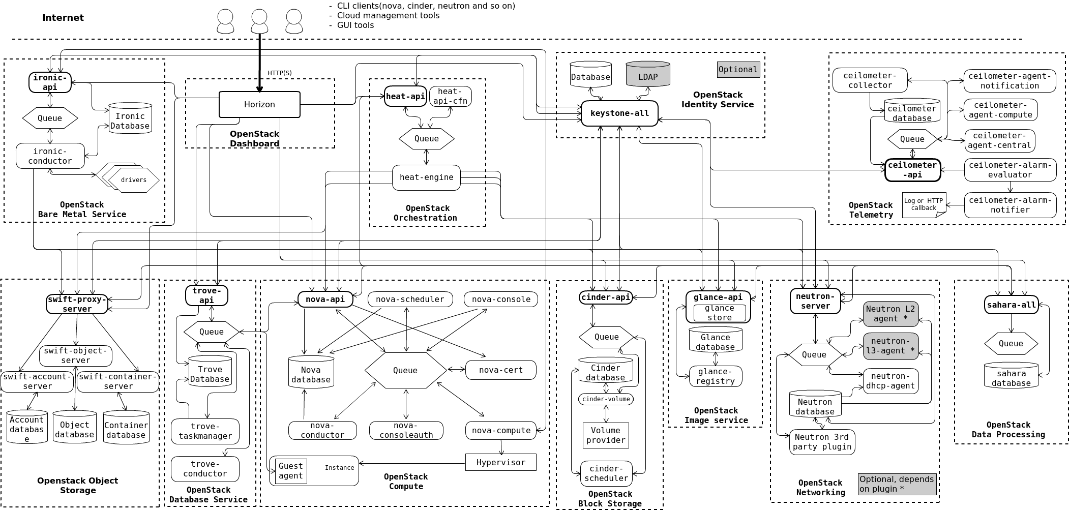
openstack
逻辑架构

Slide 12
OpenStack安装升级的需求
一键自动化安装
一键自动化升级
平滑、无损升级
虚拟机中的业务不会中断
OpenStack对外提供的服务不会中断
平滑扩容，即插即用
作为计算节点的服务器自动上电安装
适应各种部署组网场景

Slide 13
OpenStack的部署场景和机制
通过配置文件进行安装部署的配置控制，灵活应对各种部署场景
支持多种典型应用场景的模板化配置。例如，左图为两对控制节点的部署场景

Slide 14
OpenStack的安装部署的步骤和手段
开始裸机安装第一个节点，同时准备安装环境
通过网络安装其它所有节点的OS
按照模板配置进行系统的初始部署，完成所有节点的自动化安装及配置
准备好后续扩容环境，新增节点可以做到即插即用

Slide 15
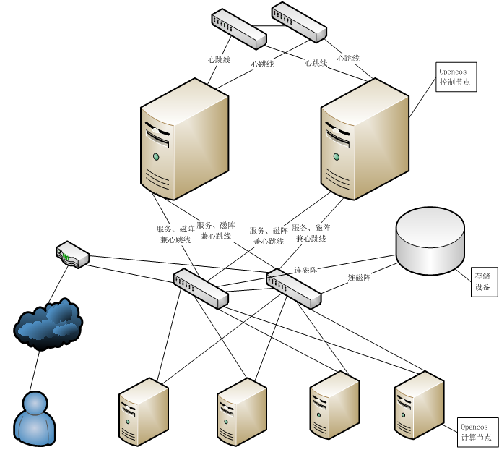
OpenStack的控制节点双机
控制节点采用HA、LB软件，以双机主备+负荷分担方式进行组网。
一对双机主备采用两个服务器，主用服务器上运行OpenStack的部分控制组件。主用服务器出现故障时（网络、文件系统或者应用程序不能正常运行等），进行主备切换。
除了OpenStack组件受到HA的管理外，OpenStack使用的浮动ip、网口和文件系统也受HA的管理。

Slide 16
OpenStack的控制节点升级
stop HA：如为主，触发主动倒换
stop TECS
TECS及HA程序升级
TECS数据库升级
start HA
1
升级备节点
2
主备倒换
升级原主节点
3

Slide 17
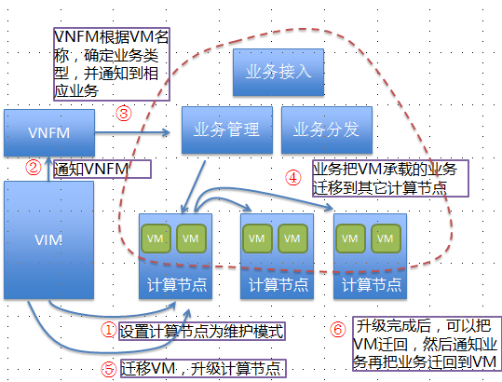
OpenStack的计算节点升级
对实时性要求不高的VM，可以先把VM迁移到其它服务器，然后再升级空闲节点的控制软件
升级前，OpenStack通过VNFM通知业务，迁走业务负载，然后把VM迁移出待升级节点，然后开始升级空闲节点的控制软件
https://wiki.opnfv.org/requirements_projects/escalator

Slide 18
目录
综述
认证
计算
存储
网络
其他

Slide 19
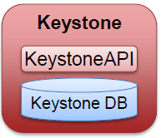
TECS组件：Keystone
提供的基本服务：
用户管理：用户和租户的管理，建立归属关系及角色
身份认证：对用户进行身份验证并授予身份验证令牌
安全策略：基于规则的授权引擎来实施，根据用户的角色(组)判断操作权限
服务目录管理：注册服务，提供服务对应的端点一个可供网络访问的地址URL。
Keystone类似一个服务总线，其他服务通过Keystone来注册其服务的端点，任何服务之间相互的调用，都需要经过Keystone的身份验证，以获得目标服务的端点来找到目标服务。
可以支持第三方认证协议，如LDAP

Slide 20
Keystone中的基本概念
User：即用户，代表可以通过keystone进行访问的人或程序。它归属于一个或多个租户，并且在每个租户中充当一个角色。
Tenant：即租户，又称为project，它是各个服务中的一些可以访问的资源集合。用户默认的总是绑定到某些tenant上。
Role：即角色，代表一组用户可以访问的资源权限，用户可以被添加到任意一个全局的或租户内的角色中。
Service：即服务，如Nova、Glance、Cinder等。一个服务可以确认当前用户是否具有访问其资源的权限。
Endpoint：即端点，我们可以理解它是一个服务暴露出来的访问点，如果需要访问一个服务，则必须知道他的endpoint。
Token：即是信物、令牌，用户通过用户名和密码获取在某个租户下的token，通过token，可以实现单点登录。
Policy：即是策略，用来描述用户或某个角色具有什么权限。可以根据实际需要自定义规则策略，从而控制用户的操作权限。我们通常使用json文件来描述权限规则，各组件都有各自的json文件，从而由各组件自行进行权限管理。

Slide 21
Keystone逻辑架构
keystone支持的存储后端有：KVS，SQL，Memcached和LDAP。
支持的认证方式有：本地认证、token认证和外部第三方认证。

Slide 22
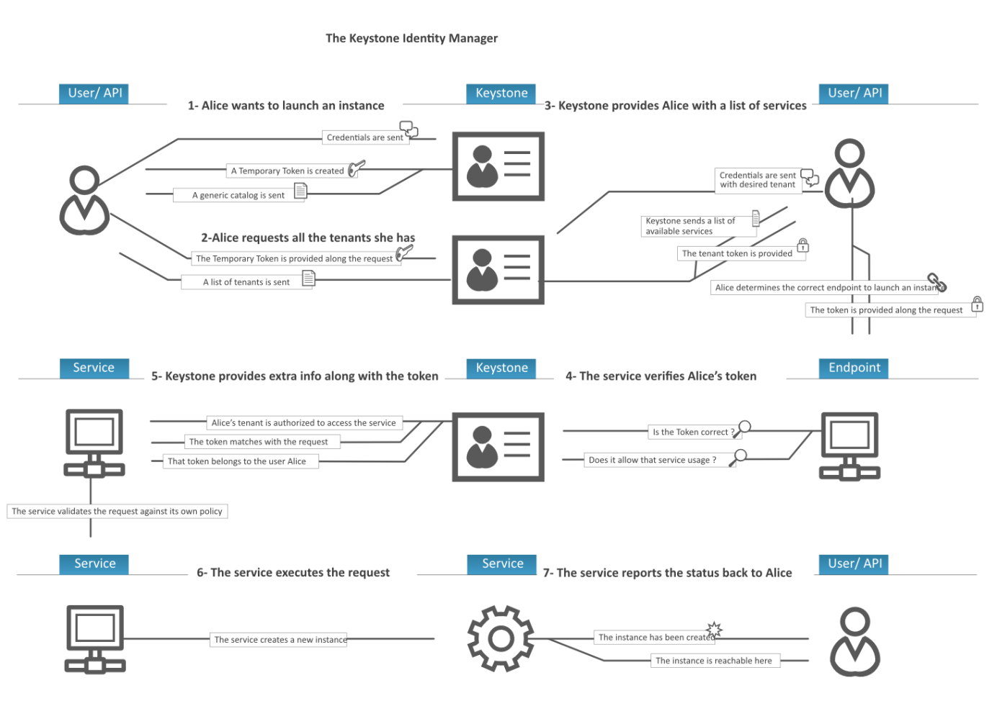
OpenStack-Keystone
关键流程—认证流程

Slide 23
目录
综述
认证
计算
存储
网络
其他

Slide 24
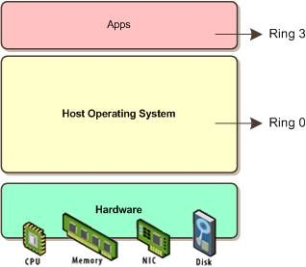
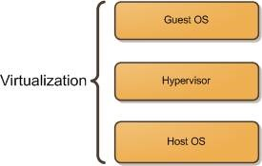
计算虚拟化概述
非虚拟化中，一般将CPU划分为四个Ring，Kernel Mode跑在Ring 0上，User Mode跑在Ring 3上。
在虚拟化中，在Guest OS和Host OS中间增加了一层Hypervisor。对Host OS来说，Hypervisor就像它的应用程序。对Guest OS来说，Hypervisor就像自己所运行的硬件设施。Hypervisor协调着这些“硬件资源”的访问，以及各个虚拟机之间的隔离。
虚拟化主要分为半虚拟化、全虚拟化、硬件辅助虚拟化和容器几个大的类别。

Slide 25
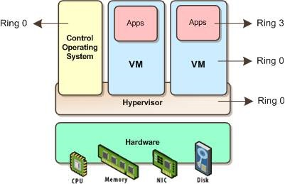
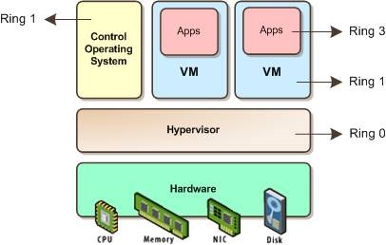
计算虚拟化技术分类
半虚拟化中，Hypervisor运行在Ring 0，Guest OS不能直接运行在Ring 0，而是需要对Kernel进行修改，将运行在Ring 0上的指令转为调用Hypervisor，Guest OS上的APP运行在Ring 3。典型的是XEN，它一般有比较高的性能，缺陷在用需要修改GuestOS的操作系统。
全虚拟化（非硬件辅助），Hypervisor运行在Ring 0 ，Hypervisor对Guest OS提供CPU模拟，由Hypervisor模拟一个CPU给VM。Guest OS不做修改，还是试图运行在Ring 0上，只不过是模拟CPU的Ring 0，Hypervisor对Guest OS的Ring 0上的指令进行转译，变成真实CPU的指令运行在Ring 1。性能较低，不建议采用。

Slide 26
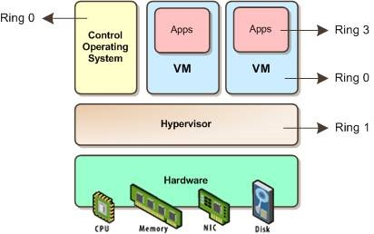
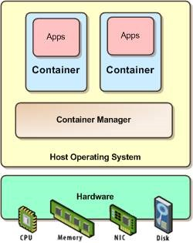
虚拟化技术分类
硬件辅助全虚拟化，Intel VT、AMD-V创建一个新的Ring 1单独给Hypervisor使用，Guest OS可以直接使用Ring 0而无需修改。不需要改动Guest OS，同时也提供了较高的性能。最典型的代表为KVM。
容器技术虽然也认为是一种虚拟化技术，但它已没有Hypervisor的概念，取而代之的是容器管理器（或容器引擎），容器运行在Ring 3。可以带来更高的性能，使用更少的资源，越来越受到主流操作系统和用户的亲赖，其中最典型的容器当属Docker。GuestOS只能是linux。

Slide 27
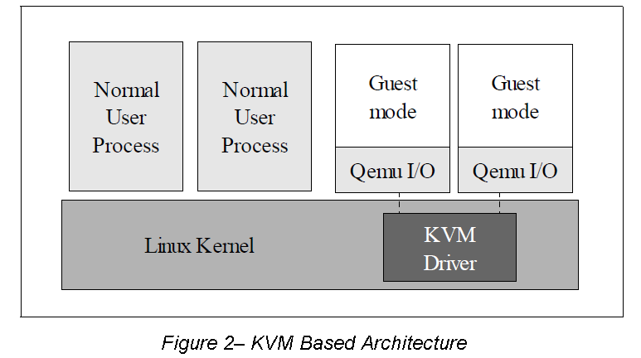
虚拟化的分层结构（KVM）

Slide 28
NOVA基本概念----flavor
别名：虚拟机规格参数、虚拟机类型模板
部署虚拟机时选择目标主机的依据
主要信息包括：
disk | 系统盘大小(G)
ephemeral | 临时盘大小(G)
swap | SWAP盘大小
ram | 内存大小(M)
vcpus | CPU核数
extra_specs | 扩展属性

Slide 29
region
regions是一个地理区域的概念，regions之间完全隔离
多个regions之间可以共享同一个keystone和dashboard
为了降低网络延时，用户可以选择特定的 Region 来部署服务
Notes:
Region和下一页介绍的AZ都是来源于AWS的概念，云服务底层的物质基础是数据中心，但是一方面由于AWS目前的规模已经比较庞大，另一方面AWS需要服务全球不同地区的用户，因此AWS在全球建 立了许多数据中心。AWS把云服务与底层物理数据中心进行了解耦设计，抽象出了region 和 AZ的两个概念。
AWS云服务在全球不同的地方都有数据中心，比如北美、南美、欧洲和亚洲等。与此对应，根据地理位置我们把某个地区 的基础设施服务集合称为一个区域。通过AWS的区域，一方面可以使得AWS云服务在地理位置上更加靠近我们的用户，另一方面使得用户可以选择不同的区域存 储他们的数据以满足法规遵循方面的要求。AWS全球有很多区域，包括：美东（北佛吉尼亚）、美西（俄勒冈）、美西（北加利佛尼亚）、欧 洲（爱尔兰）、亚太（新加坡）、亚太（东京）、亚太（悉尼）、南美（圣保罗）和在美西服务政府的GovCloud区域。AWS中国（北京）区域将是亚马逊 AWS在亚太地区的第4个区域，同时也是全球范围内的第10个区域。
区域之间可以共享使用用户管理，但有些区域也是不能和其他区域共用的，比如亚马逊的 美国政府专用的区域，以及中国区域。

Slide 30
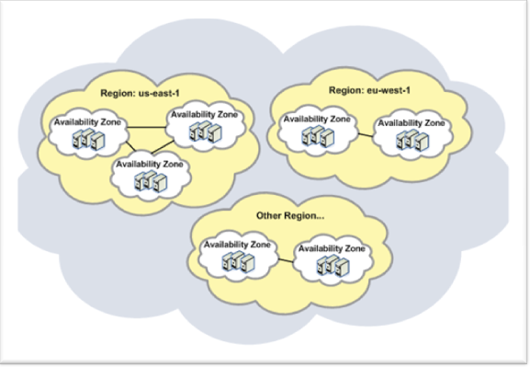
Availability zone （AZ）
AZ用户可见，可以选择AZ来部署虚拟机
对region的二次划分
Notes:
每个region由多个可用域组成，AWS引入可用区设计主要是为了提升用户应用程序的高可用性。因 为可用区与可用区之间在设计上是相互独立的，也就是说它们会有独立的供电、独立的网络等，这样假如一个可用区出现问题时也不会影响另外的可用区。在一个region、内，可用区与可用区之间是通过高速网络连接，从而保证有很低的延时。

Slide 31
主机集合（hostAggregate）
region
AZ-1
AZ-2
HA-1
HA-2
Notes:
Hoste aggregates也是把一批具有共同属性的计算节点划分到同一个 域中，Hoste aggregates 可以对 AZ 进一步细分，一个 AZ 可以有多个 Hoste aggregates，但一个Hoste aggregates只能隶属于一个AZ。 同一个 Hoste aggregates 下的机器都具有某种共同的属性，比如高性能计算，高性能存储(SSD)，高性能网络(支持SRIOV等)。Hoste aggregates 和 AZ 另一个不同之处在于 Hoste aggregates 对用户不是明确可见的，用户在创建虚拟机时不能像指定 AZ 一样直接指定 Hoste aggregates。用户通过使用 具有 Hoste aggregates 属性的flavor来间接的使用hoste aggregates。
一个host可以加入多个属于同一AZ的主机集合中。

Slide 32
AZ使用举例
指定AZ的两种方法：
1.创建aggregate指定一个AZ
则加入到这个aggregate下的host都属于这个AZ
2.在控制节点的配置文件中配置default_availability_zone
则没有使用上面1这种方式指定的host都属于这个配置项指定的AZ
使用AZ的两个步骤：
1.增加过滤器 AvailabilityZoneFilter
2.部署虚拟机时指定使用的AZ名称

Slide 33
Host aggregate的使用举例
添加过滤器 AggregateInstanceExtraSpecsFilter
创建一个host aggregate
设置主机集合的属性
添加host到这个主机集合中
创建使用这个属性的flavor
使用这个flavor来部署虚拟机
Notes:
通过把joes（一个人）所管辖的一些hoste来建立一个aggregate为例来介绍的，假设joes是一个比较重要的人物，他管辖的那些机器是不能够随便掉电的。
2.1） 首先要确认调度要支持aggregates，确保在nova.conf中scheduler_default_filters配置项要包含AggregateInstanceExtraSpecsFilter：
scheduler_default_filters=AggregateInstanceExtraSpecsFilter,AvailabilityZoneFilter,RamFilter,
2.2） 创建一个新的aggregates：
nova aggregate-create <name-for-pool> <availability-zone>
nova aggregate-create joesdomain Chicago
这个命令将在chicago这个az中创建一个名叫 joesdomain 的aggregate，系统将会生成一个id，nova aggregate-list后的结果如下：
+----+------------+-------------------+-------+----------+
| Id | Name | Availability Zone | Hosts | Metadata |
+----+------------+-------------------+-------+----------+
| 1 | joesdomain | chicago | | |
+----+------------+-------------------+-------+----------+
2.3） 通过上面的这个id来指定某个特殊的属性joeistheboss，作为这个aggregate的元数据：
nova aggregate-set-metadata 1 joeistheboss=true
2.4） 把相关的hoste添加到这个aggregate中来
nova aggregate-add-host <aggregate-id> <compute-host-name>
nova aggregate-add-host 1 coruscant
nova aggregate-add-host 1 tatooine
nova aggregate-add-host 1 naboo
本例中把coruscant、tatooine和naboo三台主机加入到了这个aggregate中。
2.5） 创建一使用这个属性 joeistheboss 的flavor
nova flavor-create joe.large 6 16384 80 4
nova-manage instance_type set_key --name=joe.large --key=joeistheboss --value=true
创建了一个名为joe.large的flavor并添加了扩展属性joeistheboss，创建后的结果为：
nova flavor-show joe.large
+----------------------------+----------------------------+
| Property | Value |
+----------------------------+----------------------------+
| OS-FLV-DISABLED:disabled | False |
| OS-FLV-EXT-DATA:ephemeral | 0 |
| disk | 80 |
| extra_specs | {u'joeistheboss': u'true'} |
| id | 42 |
| name | joe.large |
| os-flavor-access:is_public | True |
| ram | 16384 |
| rxtx_factor | 1.0 |
| swap | |
| vcpus | 4 |
+----------------------------+----------------------------+
2.6） 这样，用户在用该flavor来部署虚机时，实例就会往这些管理员要求的机器上放了。
nova boot --image f69a1e3e-bdb1-11e2-a40b-f23c91aec05e --flavor joe.large
然后调度器将如下工作：
flavor joe.large 要求 joeistheboss 为 true
所有在 joesdomain aggregate 的机器具有 joeistheboss=true
coruscant , tatooine , and naboo 这3台机器在 joesdomain aggregate中
于是scheduler 将在这3台主机中根据某个调度策略选择一台来部署虚拟机。

Slide 34
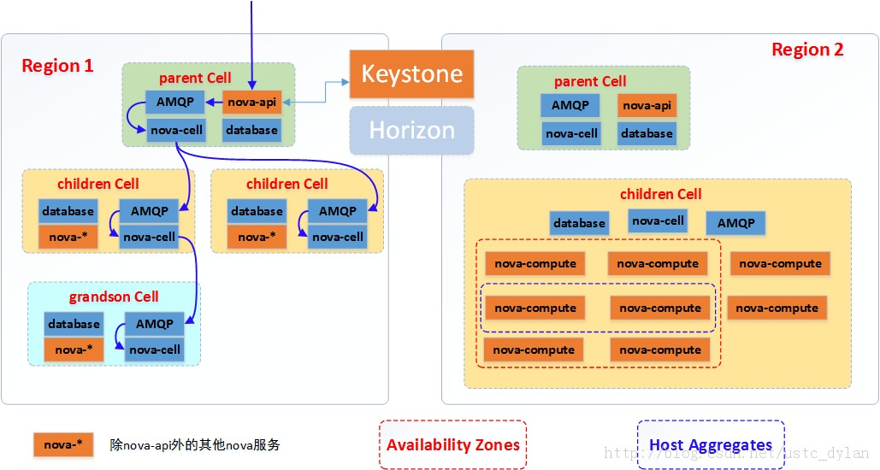
Cell多节点部署模型

Slide 35
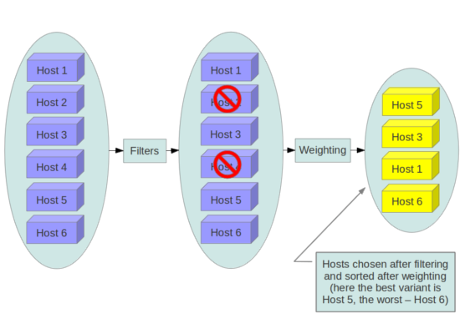
调度
使用某个新增的规则来选择主机，仅仅需要把过滤器添加到过滤器集合中就可以了。
可以通过加权算法对虚拟机的分布做一定的控制，比如集中还是分散

Slide 36
NOVA基本概念----配置文件nova.conf
OpenStack具有灵活的软件架构，用户可以通过配置项来灵活的配置系统达到用户的目的。
配置文件以段进行分割，段下面是具体的配置项及配置值
Openstack服务上电的时候会读取配置文件中本服务需要的配置项，所以修改配置项后需要重启相应的服务才能生效。

Slide 37
Nova基本概念----日志文件
Openstack中各个组件的各个服务都具有自己的日志文件
存放在 /var/log/nova/ 目录下面
虚拟机生命周期中出现的大部分问题，都可以通过日志来追溯原因

Slide 38
NOVA 逻辑架构
Nova-api接收请求
Nova-scheduler选择合适的nova-compute节点
Nova-compute通过hypervisor完成用户请求
Nova-conductor为nova-compute访问数据库的中介
各个服务都通过消息服务器进行通信

Slide 39
物理架构
单节点
双节点
扁平多节点
Cell多节点
Notes:
OpenStack Compute采用无共享、基于消息的架构，非常灵活，我们能安装每个nova- service在单独的服务器上，这意味着安装OpenStack Compute有多种可能的方法。
1) 单结点：一台服务器运行所有的nova- services，同时也驱动虚拟实例。这种配置只为尝试OpenStack Compute，或者为了开发目的;
2) 双结点：一个cloud controller 结点运行除nova-compute外的所有nova-services，compute结点运行nova-compute。一台客户计算机很可能需要打包镜像，以及和服务器进行交互，但是并不是必要的。这种配置主要用于概念和开发环境的证明。
3) 多结点：通过简单部署nova-compute在一台额外的服务器以及拷贝nova.conf文件到这个新增的结点，你能在两结点的基础上，添加更多的compute结点，形成多结点部署。在较为复杂的多结点部署中，还能增加一个volume controller 和一个network controller作为额外的结点。

Slide 40
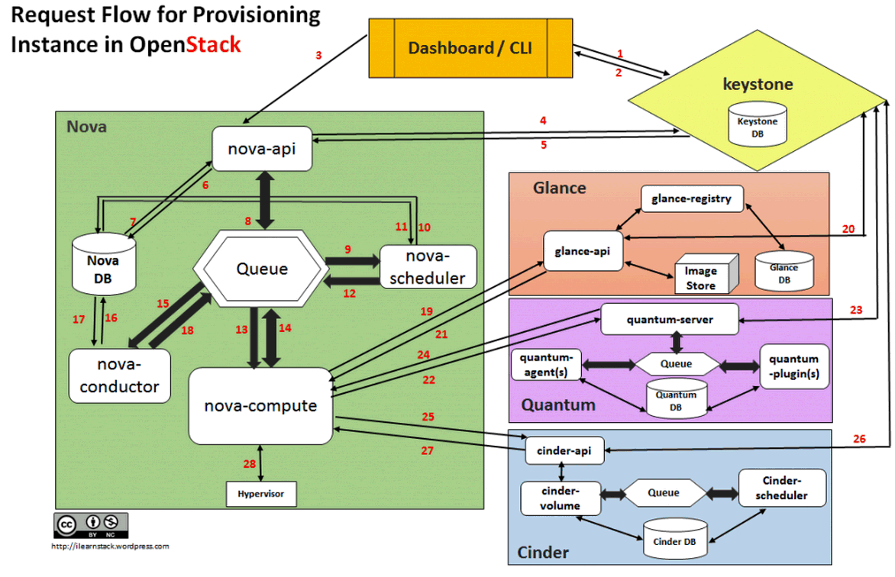
虚拟机部署（创建）
Notes:
1).Dashboard或者CLI获取用户证书，并通过rest api接口向keystone进行认证。
2).ketstone 鉴定用户证书，并产生一个auth-token传回给dashboard或者cli，这个auth-token将用来向其他的模块发送rest请求。
3).dashboard或者cli将把新建一个instance的请求连同auth-token通过rest api接口发送给nova-api。
4).nova-api将携带着auth-token到keystone进行鉴定，并请求一些操作权限。
5).keystone对auth-token进行鉴定，并把鉴定结果连同用户的role许可应答nova-api。
Nova-api中进行配额检查，过滤条件整理等一些准备工作。
6).nova-api和db交换对要创建的instance进行落户。
7).数据库为每一个instance创建一个db entry，并跟新一些相关的tables。
8).nova-api给nova-scheduler发送rpc消息，以获取使用特殊hostid更新后的数据库entry。也就是获取部署虚拟机需要的host。这一步其实是分两种情况的，如果配为在本地执行conductor操作的（即use_local配为true），则在nova-api中启用了一个协程直接调用conductor的manager中定义的接口发rpc消息给nova-scheduler了；如果不使用本地执行conductor，则nova-api发消息给nova-conductor，nova-conductor收到消息后又转发给了nova-scheduler。
9).nova-scheduler从队列中取出请求消息。
10).nova-scheduler和nova-database交互，通过相应的filter和weighting查找合适的host，更新instance表中的host和node信息，更新调度时间为当前时间。
11).nova-database返回更新后的instance entry。
12).nova-scheduler发送rpc消息给nova-compute，请求部署虚拟机。
此时这个rpc消息发送的时候会指定到10步中选中的host，也就是只有相关的host能够收到这个消息。
13).nova-compute从消息队列取出请求消息。
14).nova-compute发送rpc消息给nova-conductor，让其帮忙更新instance表中的host，flavor等信息。
15).nova-conductor从队列中取出请求消息。
16).nova-conductor和nova-database进行交换。
17).nova-database返回更新后的数据库信息。
18).nova-conductor把相关信息返回给nova-compute。
19).nova-compute通过rest接口携带着auth-token到glance-api获取image相关信息，并从image服务器上获取image。
20).glance-api到keystone去对携带过来的auth-token进行验证，并返回验证结果。
21).nova-compute获取到image信息。
22).nova-compute通过rest接口携带着auth-token到network-api，为这个虚拟机分配、配置网络信息。
23).neutron service到keystone对auth-token进行验证。
24).nova-compute获取到network相关信息。
25-27.这个从代码看不是必须的。可以创建好以后再挂载一个volume。
28).nova-compute通过hypervisor创建虚拟机。

Slide 41
虚拟机热迁移
检查目的端资源是否满足条件
目的端申请存储和网络资源
在目的端创建一个一模一样的虚拟机，但虚拟机处于暂停状态
hypervisor迁移虚拟机：拷贝内存和文件（使用本地存储的时候），停掉源端虚拟机，启动目的端虚拟机
清理源端资源并在目的端生成xml文件

Slide 42

虚拟机异地重生
可用主机资源
虚拟机
虚拟机
虚拟机
虚拟机
虚拟机
虚拟机
调度
重生
√
√
√
TECS
TECS
X！！！
在虚拟机所在的物理主机宕机后，系统会把上面运行正常的虚拟机在健康的物理主机上面启动起来

Slide 43
虚拟机自愈
本地自愈
虚拟机
虚拟机
虚拟机
虚拟机
X
√
TECS
迁移
TECS
物理主机运行正常，但上面的虚拟机异常退出，系统会根据自愈策略：在本地上电起来、在异地上电起来、本地上电一定次数后仍然失败在异地上电起来

Slide 44
调整虚拟机资源----resize
Resize操作通过更换虚拟机的flavor完成虚拟机资源的扩充或者减少（disk不能减少）
VM1
资源按需增加
VM1
cpu: x4
ram: 8G
Disk:5G
cpu: x8
ram: 16G
Disk:10G
Compute Node1
Compute Node1
VM1
资源按需减少
VM1
cpu: x4
ram: 8G
cpu: x2
ram: 4G
Compute Node1
Compute Node1

Slide 45
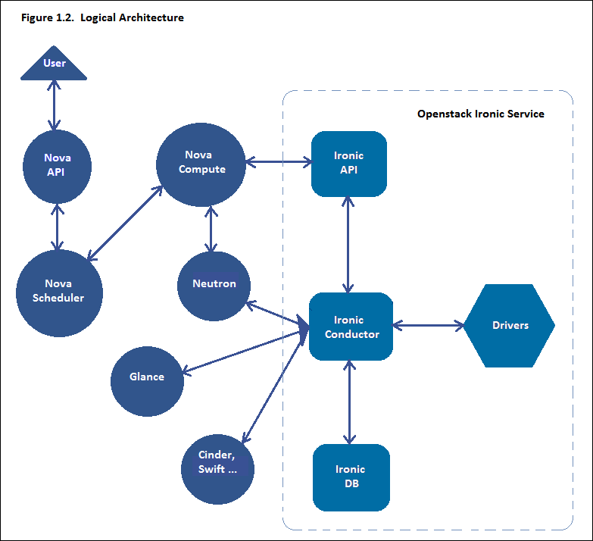
Ironic和其他组件的对应关系
Ironic多裸机的管理，是通过nova完成的，作为nova-compute的一个driver的方式使用的
和部署虚拟机一样部署流程中会和neutron、glance、cinder有交互
Ironic支持的driver 常用的有：PXE、IPMI-tools等

Slide 46
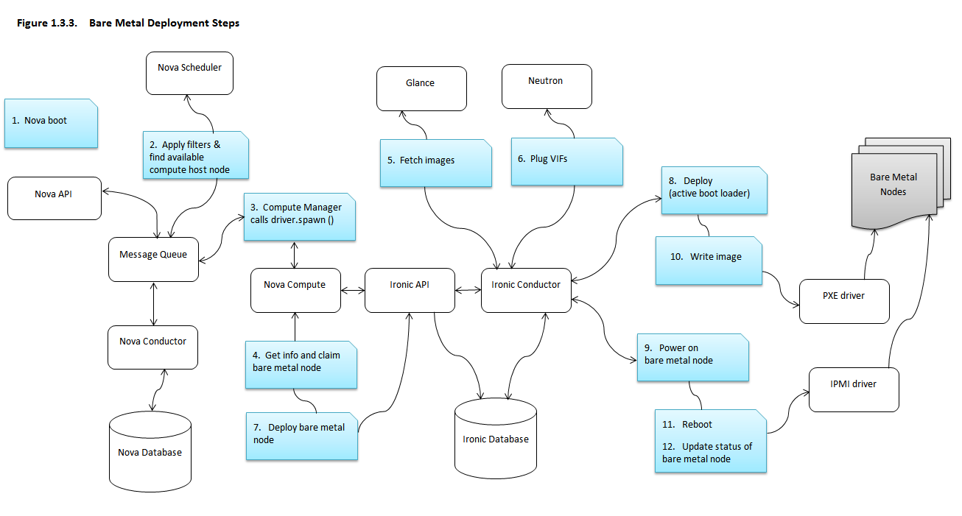
裸机部署流程
Notes:
A boot instance request comes in via the Nova API, through the message queue to the Nova scheduler.
Nova scheduler applies filter and finds the eligible compute node. Nova scheduler uses flavor extra_specs detail such as ‘cpu_arch’, ‘baremetal:deploy_kernel_id’, ‘baremetal:deploy_ramdisk_id’ etc to match the target physical node.
A spawn task is placed by the driver which contains all information such as which image to boot from etc. It invokes the driver.spawn from the virt layer of Nova compute.
Information about the bare metal node is retrieved from the bare metal database and the node is reserved.
Images from Glance are pulled down to the local disk of the Ironic conductor servicing the bare metal node.
Virtual interfaces are plugged in and Neutron API updates DHCP port to support PXE/TFTP options.
Nova’s ironic driver issues a deploy request via the Ironic API to the Ironic conductor servicing the bare metal node.
PXE driver prepares tftp bootloader.
The IPMI driver issues command to enable network boot of a node and power it on.
The DHCP boots the deploy ramdisk. The PXE driver actually copies the image over iSCSI to the physical node. It connects to the iSCSI end point, partitions volume, “dd” the image and closes the iSCSI connection. The deployment is done. The Ironic conductor will switch pxe config to service mode and notify ramdisk agent on the successful deployment.
The IPMI driver reboots the bare metal node. Note that there are 2 power cycles during bare metal deployment; the first time when powered-on, the images get deployed as mentioned in step 9. The second time as in this case, after the images are deployed, the node is powered up.
The bare metal node status is updated and the node instance is made available

Slide 47
裸机资源上报流程
Ironic有独立的数据库，其中nodes表中的property属性中存放了这个主机的资源配置情况，ironic中可以通过人为注册或者自动发现的方式填成这些数据；
Nova-compute服务中上报资源流程中会调用ironic的接口从ironic库中读取这些资源信息填写到nova的comput-nodes表中，供nova的调度服务使用。
Nova调度选择合适物理主机进行部署裸机的时候，用的数据从哪儿来的呢？

Slide 48
Nova进行虚拟机管理和裸机管理的区别
加入的调度器不同
裸机管理的时候通过把scheduler_host_manager指定为IronicHostManager 加载ironic相关的过滤器，
虚拟机管理的时候把指定为HostManager 来加载虚拟机相关的过滤器
Nova-compute使用的driver不同
裸机管理的时候，使用的driver为ironic-driver
虚拟机管理的时候，使用的是libvirt-driver

Slide 49
目录
综述
认证
计算
存储
网络
其他

Slide 50
1
Cinder的基本概念
2
Cinder的设计架构
3
Cinder的典型流程
4
Glance基本概念

Slide 51
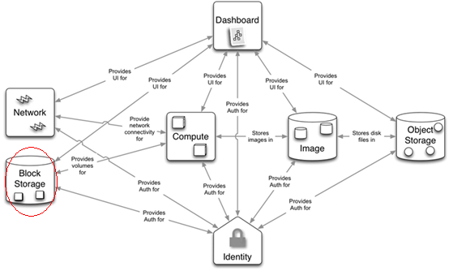
Cinder在TECS中的位置

Slide 52
TECS中的两类存储
临时卷（ephemeral volume）
由Nova管理
随着虚拟机的撤销而撤销
通过文件系统方式访问(支持自动格式化)
临时增加存储空间，可以用于存储用户数据
不支持虚机迁移，不可靠
持久化卷（persistent volume）
由Cinder管理
由用户决定是否删除
通过块设备方式访问(没有执行格式化操作)
跑操作系统
存储持久化数据
支持虚机迁移

Slide 53
Cinder是什么？
Cinder是TECS中较为重要的一个子系统，其功能是实现块存储服务，给虚拟机提供持久型存储
根据实际需要，快速高效的为虚拟机提供设备创建、挂载、回收以及快照备份等服务支持

Slide 54
Cinder管理的资源
卷（云硬盘）
数据持久化
可作为虚拟机数据盘
可作为虚拟机启动盘
允许挂载到一个或多个虚拟机
卷状态独立于虚拟机状态
快照
只读
支持从快照创建卷
支持从快照备份
备份
卷的拷贝归档，一般放在对象存储上
支持备份和恢复
Notes:
Status:云盘状态包括
Creating The volume is being created.
Available The volume is ready to be attached to an instance.
Attaching The volume is attaching to an instance.
in-use The volume is attached to an instance.
Deleting The volume is being deleted.
Error An error occurred during volume creation.
error_deleting An error occurred during volume deletion.
backing-up The volume is being backed up.
restoring-backup A backup is being restored to the volume.
error_restoring An error occurred during backup restoration to a volume.
attach_status:挂载状态包括
attached :卷已经被装载，该状态时，卷的正常状态为in-use态
detached ：卷未被装载状态，默认为detached
migration_status：迁移状态包括
Migrating：迁移中
Completing：迁移完成
None：初始状态

Slide 55
Cinder卷状态
Status | Description
creating | The volume is being created.
available | The volume is ready to be attached to an instance.
attaching | The volume is attaching to an instance.
in-use | The volume is attached to an instance.
deleting | The volume is being deleted.
error | An error occurred during volume creation.
error_deleting | An error occurred during volume deletion.
backing-up | The volume is being backed up.

Slide 56
Cinder相关概念
卷类型（volume type）
与后端类型（volume_backend_name）关联
与其它能力（capabilities）关联，比如Replication, Thin provisioning
可用域（ availability_zone）

Slide 57
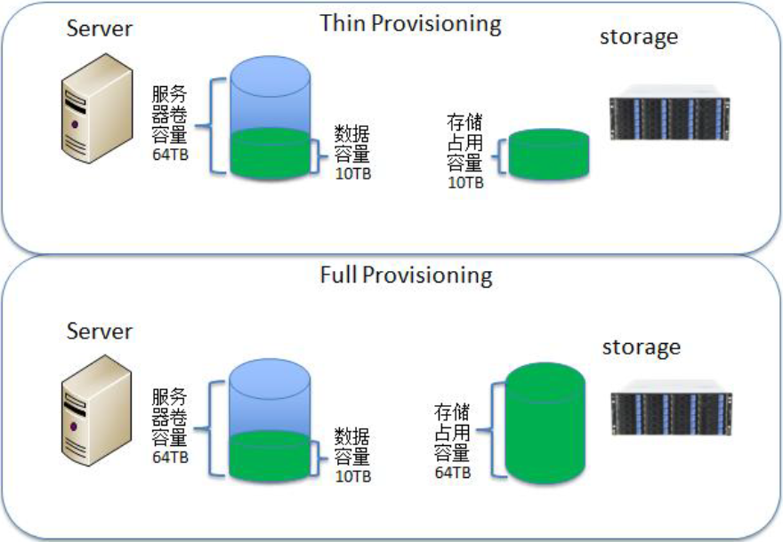
Cinder后端相关概念
精简卷原理
LUN (Logic Unit Number)
逻辑单元号， 存储设备向主机虚拟的一个具有一定特性的逻辑设备（例如磁盘）
IQN（iSCSI Qualified Name ）
initiator
Target IQN
映射组
快照
克隆
COW克隆
克隆分离
精简卷，thin_provisioning

Slide 58
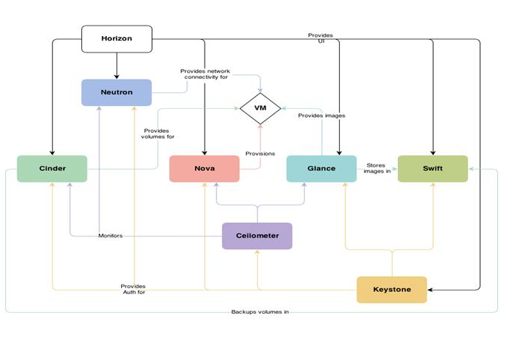
虚拟机眼中的Cinder及TECS

Slide 59
1
Cinder的基本概念
2
Cinder的设计架构
3
Cinder的典型流程
4
Glance基本概念

Slide 60
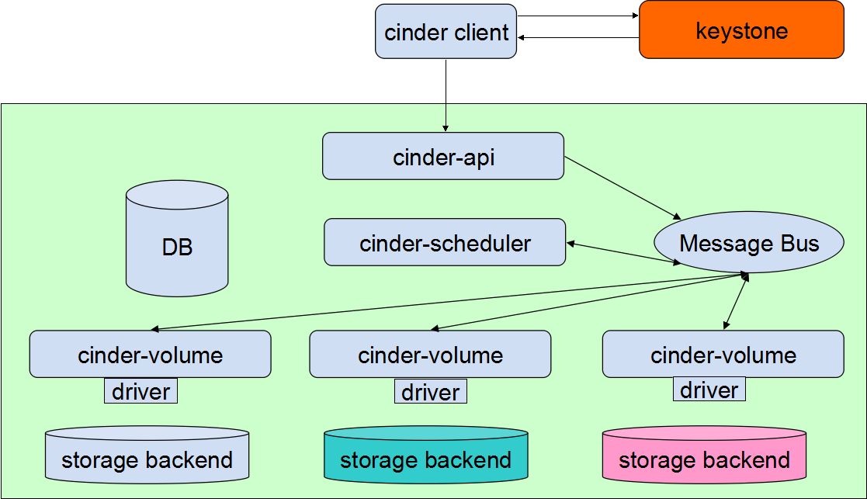
Cinder服务架构
cinder-api:是cinder服务的endpoint，提供Restful接口，负责处理client请求，并将请求发送至对应的Message Queue
cinder-scheduler:处理任务队列的任务，并根据预定策略选择合适的Volume Service节点来执行任务
cinder-volume:该服务运行在存储节点上，管理存储空间。每个存储节点都有一个Volume Service，若干个这样的存储节点联合起来可以构成一个存储资源池。
Notes:
cinder-api:是cinder服务的endpoint，提供Restful接口，负责处理client请求，并将请求发送至对应的Message Queue。
cinder-scheduler:处理任务队列的任务，并根据预定策略选择合适的Volume Service节点来执行任务，其核心部分就是scheduler_driver, 作为scheduler manager的driver，负责具体的调度处理。
cinder-volume:该服务运行在存储节点上，管理存储空间。每个存储节点都有一个Volume Service，若干个这样的存储节点联合起来可以构成一个存储资源池。

Slide 61
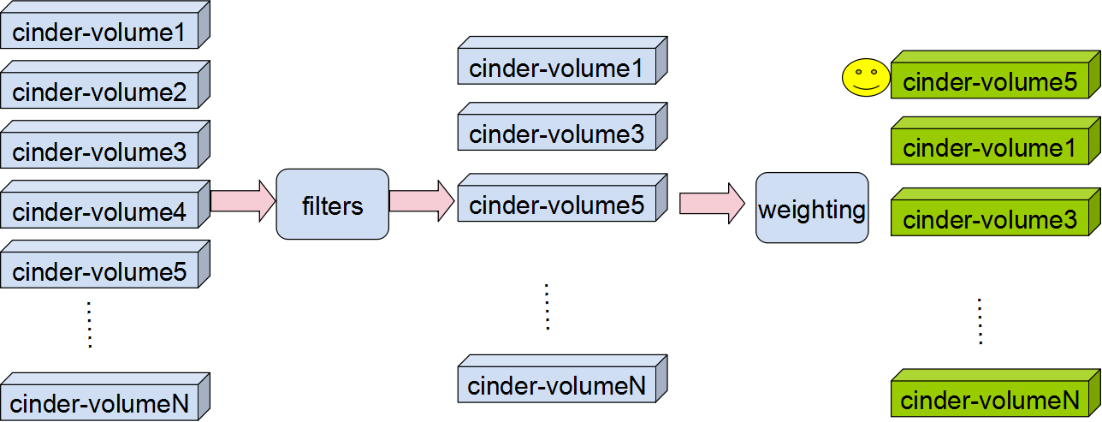
Cinder的调度机制
支持filters:
CapabilitiesFilter
CapacityFilter
AvailabilityZoneFilter
JsonFilter
DifferentBackendFilter
SameBackendFilter
RetryFilter
Notes:
其它调度算法：
ChanceScheduler： 随机选取cinder-volume service创建cinder volume
SimpleScheduler： 根据availability zone 和 cinder-volume service的capacity进行选择 （选择负荷最少的，但是也有个条件就是当前已使用空间+需要使用空间不能大于max_gigabytes）
默认的filter包括AvailabilityZoneFilter，CapacityFilter，CapabilitiesFilter。
CapabilitiesFilter：根据用户创建的volume type类型筛选 cinder-volume service
CapacityFilter：过滤可用容量不足以满足用户请求的cinder-volume service
JsonFilter：支持Json语法自定义filter规则，选择cinder-volume service
AvailabilityZoneFilter：根据cinder-volume属性AvailabilityZone选择指定Zone的cinder-volume service。 Cinder-volume service的AvailabilityZone是通过配置文件storage_availability_zone进行指定。 使用cinder service-list可以查看cinder service所在的AvailabilityZone。
DifferentBackendFilter：调度到与指定的卷所在的后端不同的后端。
SameBackendFilter：调到与指定的卷所在的后端相同的后端。（以上两种方式类似nova的Affinity和anti- affinity）
RetryFilter：过滤创建volume失败的cinder-volume service，在reschedule阶段起作用。
# Maximum number of attempts to schedule an volume (integer value) #scheduler_max_attempts=3

Slide 62
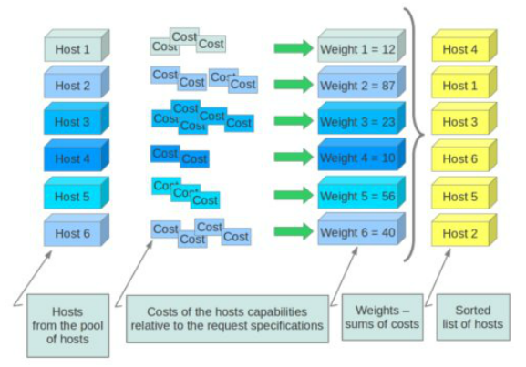
Cinder的调度机制
支持weighing :
CapacityWeigher:有最大可使用空间的host胜出
AllocatedCapacityWeigher:有最小已使用空间的host胜出
ChanceWeigher:随机从过滤出的host中选择一个host
VolumeNumberWeighter:按卷数量调度到不同后端，从而平衡I/O流量
Notes:
AllocatedCapacityWeigher：有最小已使用空间的host胜出。 可设置allocated_capacity_weight_multiplier为正值来反转，其默认值为-1。
CapacityWeigher：有最大可使用空间的host胜出。可设置capacity_weight_multiplier为负值来反转算法，其默认值为1。
最终free空间计算：capacity_weight_mulipliter*host_state.free_capcaity_gb*(1 - float(host_state.reserved_precentage/100))。
ChanceWeigher：随机从过滤出的host中选择一个host
VolumeNumberWeighter：从Juno版本开始支持，按卷数量调度，在多后端的情况下，可以平衡多个后端的I/O输入输出流量。例如创建6个卷，其中3个在后端存储A上，3个在后端存储B上。

Slide 63
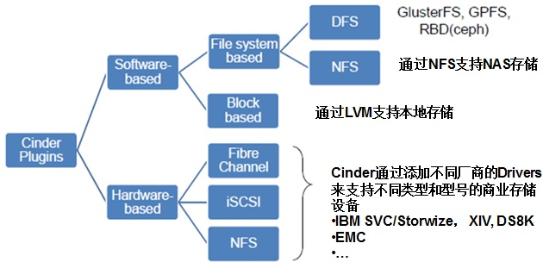
Cinder volume支持后端类型
https://wiki.openstack.org/wiki/CinderSupportMatrix

Slide 64




Cinder可同时支持多个后端
Guest OS
Guest OS
Guest OS
Guest OS
支持同时使用不同厂商、不同型号、等级的存储设备，以满足不同的性能等需求
用户可以根据需要为虚拟机选择不同的存储设备上虚拟磁盘
如果不指定存储后端，则按预设的调度策略选择其中一个存储设备（后端）
Compute Node1
Compute Node2
40GB
ZTE KS3200
CEPH
Fujitsu DX100

Slide 65
1
Cinder的基本概念
2
Cinder的设计架构
3
Cinder的典型流程
4
Glance基本概念

Slide 66
Cinder基本功能
操作分类 | 功能
卷操作 | 创建卷
 | 从已有卷创建卷（克隆）
 | 扩展卷
 | 删除卷
卷-虚机操作 | 挂载卷到虚机
 | 解挂/分离虚机卷
卷-快照操作 | 创建卷的快照
 | 从已有卷快照创建卷
 | 删除快照
卷-镜像操作 | 从镜像创建卷
 | 从卷创建镜像

Slide 67

云盘创建流程
创建空白卷
从镜像创建
在存储后端上创建一个空白卷
从Glance下载镜像到临时目录
将镜像转换为raw格式
连接卷，并把镜像拷贝到卷
存储阵列
Boot
volume
VM
Glance
Cinder
image
Download

Slide 68
云盘创建流程
控制节点
cinder
从快照创建
从源卷创建（以LVM为例）
创建源卷的快照卷
创建目的卷
从快照卷拷贝数据到目的卷
删除快照卷
如果源卷bootable=true，则设置卷bootable=true
API
Scheduler
Volume(LVM plugin)
LV1
LV2

Slide 69
1
Cinder的基本概念
2
Cinder的设计架构
3
Cinder的典型流程
4
Glance基本概念

Slide 70
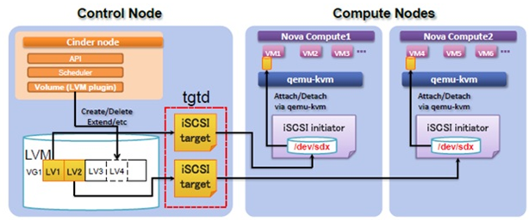
云盘挂载流程 之 LVM
通过iscsi协议将lv挂载到对应的节点，通过虚拟化技术传递给虚机使用

Slide 71
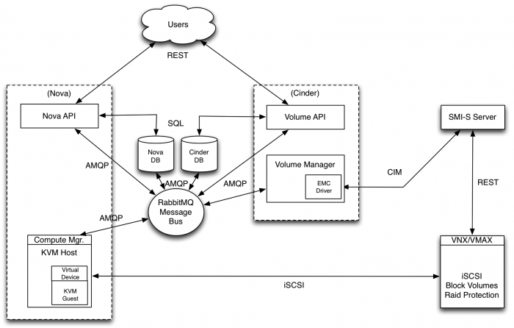
云盘挂载流程 之 磁阵
获取device名，创建数据库bdm
调用cinder接口获取volume信息，并检测volume状态是否能attach，修改卷状态为attaching
获取connector信息，调用initialize_connection初始化连接得到connection_info
根据virt类型调用attach_volume,调用对应的connect_volume连接卷
得到映射到本地的设备路径
生成xlm文档，调用libvirt接口装载卷
调用cinder接口修改卷状态为attached

Slide 72
1
Cinder的基本概念
2
Cinder的设计架构
3
Cinder的典型流程
4
Glance基本概念

Slide 73
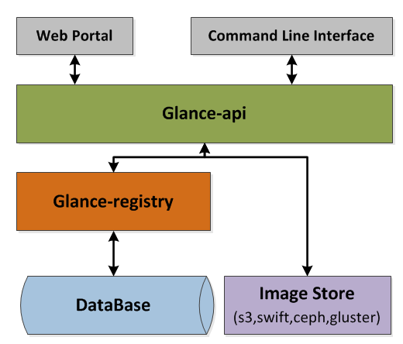
Glance架构
Notes:
Glance-api负责接收REST API请求，然后通过其他模块（glance-registry及image store）来完成诸如镜像的查找、获取、上传、删除等操作，默认监听端口9292。
Glance-registry用于提供镜像元数据相关的REST接口，通过glance-registry，可以向数据库中写入或获取镜像的各种数据，glance-registry监听端口9191。Glance的数据库中有两张表，一张是image表，另一张是image property表。
image store是一个存储的接口层，通过这个接口，glance可以获取镜像，image store支持的存储有Amazon的S3、OpenStack本身的Swift，还有诸如ceph，sheepdog，GlusterFS等分布式存储。

Slide 74
OpenStack-Glance
逻辑架构
Notes:
image:提供镜像的创建、下载、更新、查看、删除。
members:使用镜像成员管理，包括成员的添加、查看和删除。
registry:提供对数据库操作的封装，包括镜像和成员管理的相关的数据库操作。
Image_cache:提供镜像缓存功能，以提高镜像的下载速度。
store:提供和各种镜像存储后端的驱动接口适配，从而完成镜像的保存和获取。
Common：提供glance各模块公用的功能，比如参数配置、日志等。
scrubber：镜像延时清除时，负责情况延时到期的镜像。

Slide 75
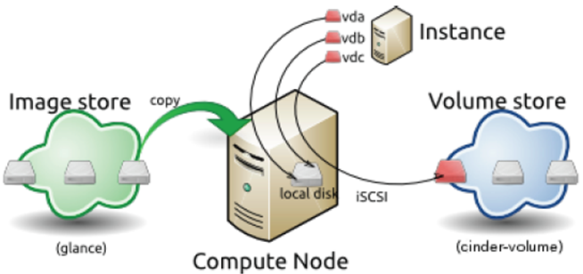
从镜像创建虚拟机
Notes:
根据flavor提供的配置：一个启动卷vda、一个附加临时存储vdb、cinder给出的第三个虚拟磁盘vdc的映射
基础镜像从image store处拷贝到本地磁盘local disk。local disk是instance访问的第一个磁盘（vda）。

Slide 76
OpenStack-Glance
基本概念
虚拟机镜像
镜像的磁盘和容器格式
镜像的状态
镜像的属性
Notes:
磁盘格式和容器格式：
支持的磁盘格式ami, ari, aki, vhd, vmdk, raw, qcow2, vdi, and iso.
支持容器格式：ami, ari, aki, bare, and ovf.
镜像的状态：
queued The image identifier has been reserved for an image in the Glance registry.
saving Denotes that an image’s raw data is currently being uploaded to Glance.
active Denotes an image that is fully available in Glance.
killed Denotes that an error occurred during the uploading of an image’s data, and that the image is not readable.
deleted Glance has retained the information about the image, but it is no longer available to use.
pending_delete This is similar to deleted, however, Glance has not yet removed the image data.
镜像的属性：镜像的属性描述了虚拟机的一些架构特性等，比如CPU架构，磁盘驱动类型，网卡驱动类型等

Slide 77
OpenStack-Glance
关键流程：镜像状态机

Slide 78
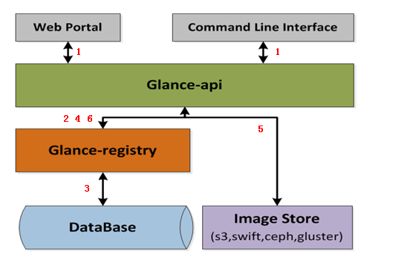
OpenStack-Glance
关键流程：上传镜像
Notes:
1. 管理员使用上传镜像命令。Glance-API服务收到请求，并通过它的中间件，解析出版本号等信息。
2. Glance-Registry服务的api获取一个registry client，调用registry client的add_image函数。此时镜像的状态为“queued”， 标识该镜像ID已经被保留，但是镜像还未上传。
3. Glance-Registry服务执行client的add_image函数，向glance数据库中insert一条记录。
4. Glance-API调用Glance-Registry的update_image_metadata函数，更新数据库中该镜像的状态为“saving”，标识镜像正在被上传。
5. Glance-API调用后端存储接口提供的add函数上传镜像文件。
6. Glance-API调用Glance-Registry的update_image_metadata函数，更新数据库中该镜像的状态为 “active”并发通知。“active”标识镜像在Glance中完全可用。

Slide 79
目录
综述
认证
计算
存储
网络
其他

Slide 80
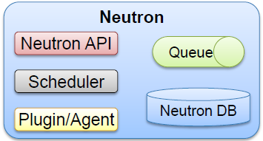
TECS组件：Neutron
Neutron为TECS提供虚拟网络服务
Neutron帮助服务提供商或者租户管理OpenStack网络拓扑，包括创建网络、子网、隔离、关联到虚拟机、设置路由器、防火墙、申请浮动IP地址等
Neutron还为租户提供FWaaS、LBaaS、VPNaaS等高级网络服务

Slide 81
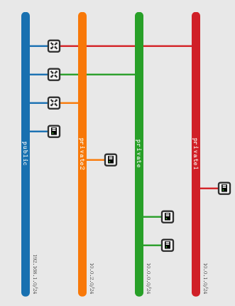
Neutron中的基本概念
网络：
Neutron中虚拟意义上的“网络”主要用于划分物理上的网络，给每个租户提供独立的网络环境。它是一个可以被创建的对象，相当于一个巨大的交换机，可以拥有无限多个动态可创建和销毁的虚拟端口。
子网：
简单地说，子网是由一组IP地址组成的地址池。不同子网间的通信需要路由器的支持，这个在Neutron中是和物理网络一致的。Neutron中的子网隶属于网络。
端口：
在物理网络环境中，端口是用于连接设备进入网络的地方。Neutron中的端口起着类似的功能，它是路由器和虚拟机挂接网络的着附点。
路由器：
和物理环境下的路由器类似，Neutron中的路由器也是一个路由选择和转发组件。只不过在Neutron中，它是可以创建和销毁的虚拟资源。

Slide 82
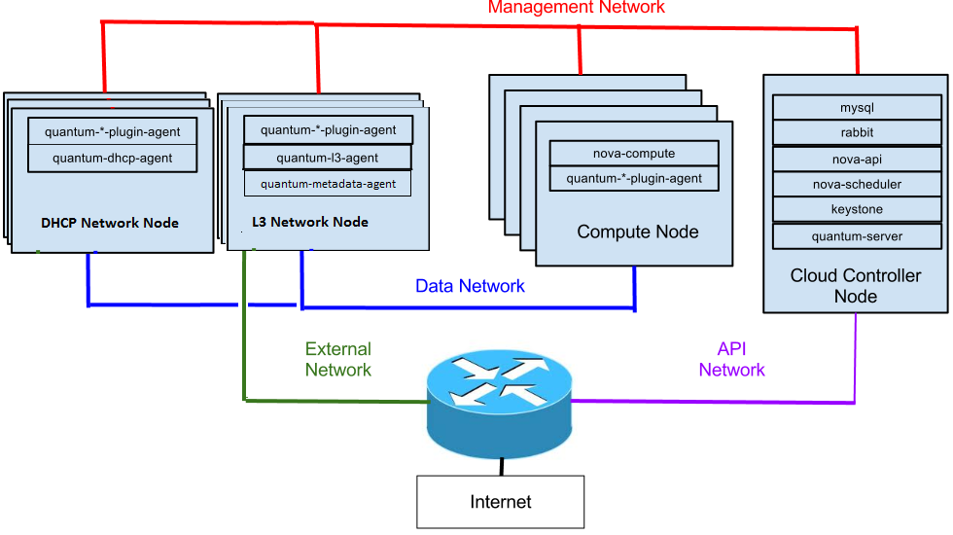
典型的网络部署

Slide 83
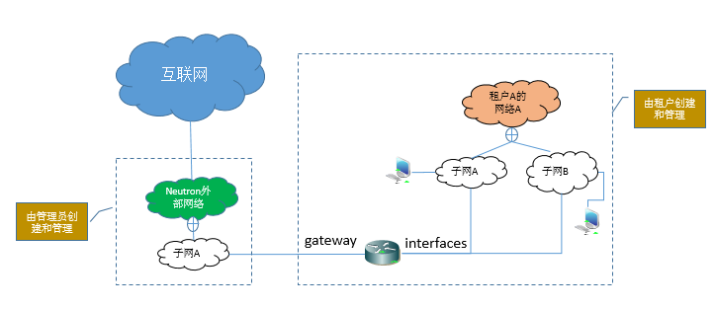
典型的网络服务

Slide 84
对SR-IOV网络虚拟化技术的支持
VM 1
VM 2
VM 1
VM 2
macvtap0
macvtap1
PF
VF
VF
PF
VF
VF
Embedded switch
Embedded switch
SR-IOV MACVTAP Passthrough
SR-IOV PCIPassthrough
TECS支持PCI Passthrough和MACVTAP Passthrough两种基于SR-IOV的网络虚拟化技术， PCI Passthrough提供更高的网络IO性能，适用于自身有备份但对网络带宽有较高要求的NFV应用场景，MACVTAP Passthrough技术，即能够享受一部分SR-IOV所带来的性能提升，同时在虚拟机中呈现的是通用的virtio网卡，能够在VM不感知的情况下支持VM热迁移。

Slide 85
基于SDN的VXLAN Overlay支持
RESTful接口
管理节点
计算节点
计算节点
Neutron Server
VM 1
VM 1
自研高性能DVS
自研高性能DVS
RESTful接口
SDN Controller
eth0
eth0
虚拟机间的VXLAN报文
OpenFlow接口
社区的Neutron在集成SDN控制器时，只能支持简单的VLAN网络隔离技术，只能支持有限的虚拟机数量及虚拟网络数量，数据中心的规模受到限制；社区的Neutron在使用VXLAN网络隔离技术时，不能支持SDN。TECS支持基于高性能DVS和自研SDN控制器的VXLAN网络隔离技术，能够支持极大规模的数据中心，又能享受SDN带来的成本、灵活性等各种优势。

Slide 86
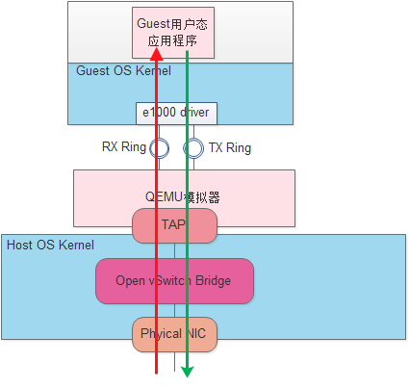
OVS+e1000场景虚拟机报文流向
此场景下，由Qemu模拟器为虚拟机模拟出一个完整功能的e1000网卡，虚拟机自己不知道自己运行在虚拟化的环境中，虚拟机的网卡使用标准的e1000网卡驱动。使用这种模式，具有最高的兼容性，任何支持e1000网卡的操作系统都可以支持。但是由于报文要从Host OS的内核态，进入Host OS的用户态（即Qemu模拟器），然后再进入Guest OS的内核态，中间涉及到多次上下文的切换，以及多次报文拷贝，性能较低。

Slide 87
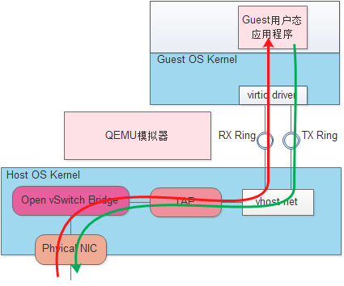
OVS+virtio场景虚拟机报文流向
此场景下，Qemu模拟器只参与网卡中断的触发，虚拟机自己知道自己运行在虚拟化的环境中，虚拟机的网卡使用virtio网卡驱动。使用这种模式，相对使用e1000的虚拟网卡，报文直接在Guest OS的内核与Host OS的内态模块vhost-net之间传递，减少了上下文切换的次数，以及报文拷贝的次数，性能有较大的提升，但是虚拟机内部需要支持这种驱动。目前主流的Linux操作系统都默认集成了virtio驱动，Windows操作系统也有独立virtio驱动程序提供安装，所以兼容性也基本不存在问题了。

Slide 88
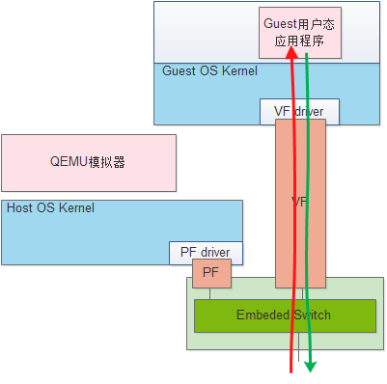
SR-IOV直通场景虚拟机报文流向
此场景下，物理网卡必须开关，要支持SR-IOV，且Host操作系统必须要打开intel vt-d，Qemu模拟器完全不参与网卡的任何操作，虚拟机直接看到了硬件网卡，虚拟机的网卡使用VF网卡驱动。虚拟机具有最高的网络性能，因为报文直接通过网卡的硬件队列进行收发，完全不占用Host的CPU资源。但是由于Guest系统需要关心硬件资源，所以这种情况下虚拟机不支持热迁移。

Slide 89
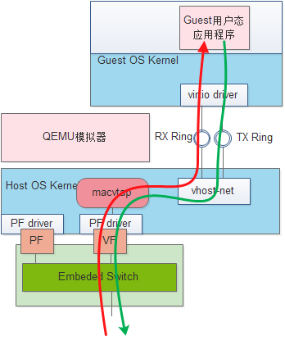
SR-IOV+MACVTAP场景虚拟机报文流向
此场景下，Qemu模拟器的作用与OVS+virtio场景下的作用类型，虚拟机自己知道自己运行在虚拟化的环境中，虚拟机的网卡使用virtio网卡驱动，两者差别是在Host上的处理不同。使用这种模式，也需要物理网卡支持SR-IOV，但SR-IOV的VF由Host OS管理 ，Host OS的内核收到报文之后，将报文直接传递给Macvtap虚拟网口，MACVTAP网口再通过vhost-net模块与Guest之间进行通信。这块模式比SR-IOV直通模式的性能低，但可实现执迁移。

Slide 90
OpenStack-Neutron
DVR
VM
VM
。。。
VM
VM
VM
。。。
VM
router
OVS
OVS
VM
VM
。。。
VM
VM
VM
。。。
VM
router
OVS
OVS
DVR
DVR

Slide 91
目录
综述
认证
计算
存储
网络
其他

Slide 92
OpenStack-Horizon
逻辑架构

Slide 93
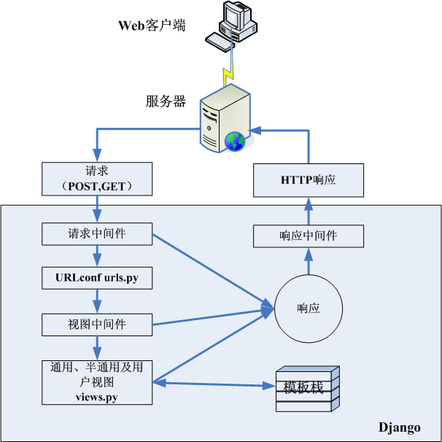
OpenStack-Horizon
运行架构
Horizon是基于Django框架开发的，运行架构即Django的运行架构。

Slide 94
OpenStack-Ceilometer
组件目标
Ceilometer项目开始于2012年，最初用于一个简单目标：收集OpenStack项目的信息，计费系统使用该数据源生成费用账单，称之为“计量”。
随后，Ceilometer收集的指标越来越多，社区开始给Ceilometer增加第二个目标：成为一个标准的采集指标机制，而不管指标的用途。
最近，随着Heat项目的诞生，OpenStack项目需要一个工具来观察关键变量，并触发不同的响应。因为Ceilometer已经收集了大量的指标，该工作顺理成章的成为了Ceilometer的扩展，称之为“告警”。

Slide 95
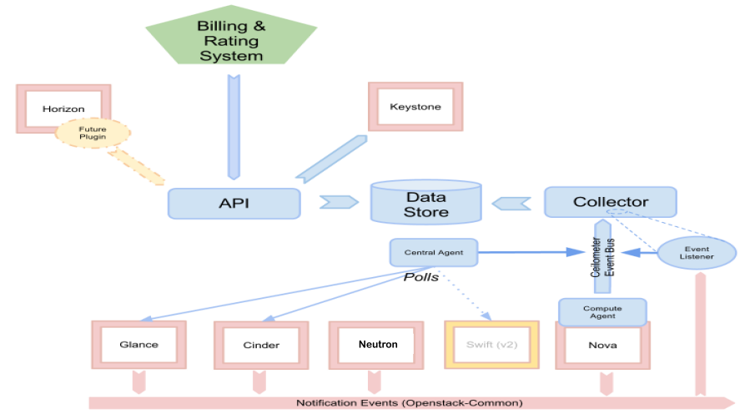
OpenStack-Ceilometer
逻辑架构

Slide 96
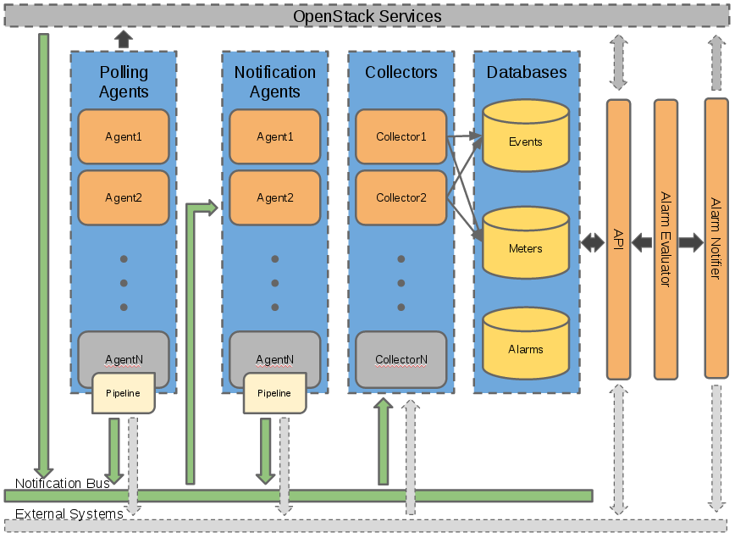
OpenStack-Ceilometer
运行架构
Compute Agent：运行在每个计算节点，采集性能指标
Central Agent：运行在管理节点，调用OpenStack其它组件api采集指标
Notification Agent：运行在管理节点，接收其它组件主动上报的通知消息
Collector：运行在管理节点，基于AMQP接收消息，并记录到Data Store
API：运行在管理节点，提供接口访问Data Store
Alarm Evaluator：运行在管理节点，根据用户设置的告警条件进行告警评估
Alarm Notifier：运行在管理节点，告警通知（Http callback/ LOG）

Slide 97
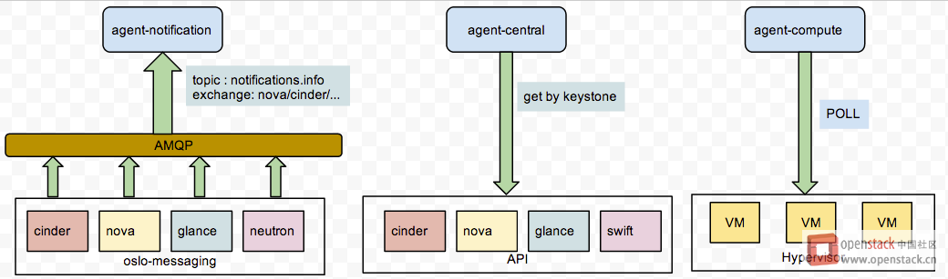
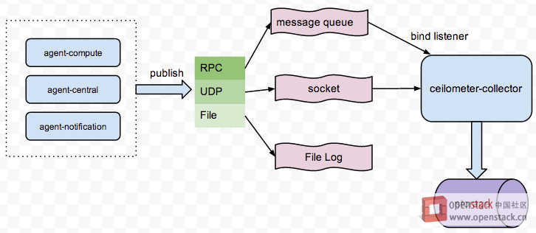
OpenStack-Ceilometer
指标采集
agent-notification负责收集各个组件推送的消息
agent-central是通过各个组件API方式收集有用的信息
agent-compute只负责收集计算节点信息
agent-*服务负责采集信息，采集的信息可以通过三种方式发布：
RPC
UDP
File

Slide 98
OpenStack-Heat
组件目标
Heat提供了一个模板来描述云应用，通过调用相应的OpenStack API接口生成运行的云应用程序。
Heat将其它OpenStack的核心组件集成到了一个文件模板系统，该模板允许创建大部分OpenStack资源类型（例如实例、浮动IP、卷、安全组、用户等），以及一些更高级的功能例如高可用性、自动缩放和嵌套栈。通过与其它OpenStack核心项目的紧密集成，所有OpenStack核心项目能够获得更大的用户群。
允许部署人员直接通过Heat集成，或者增加自定义插件。

Slide 99
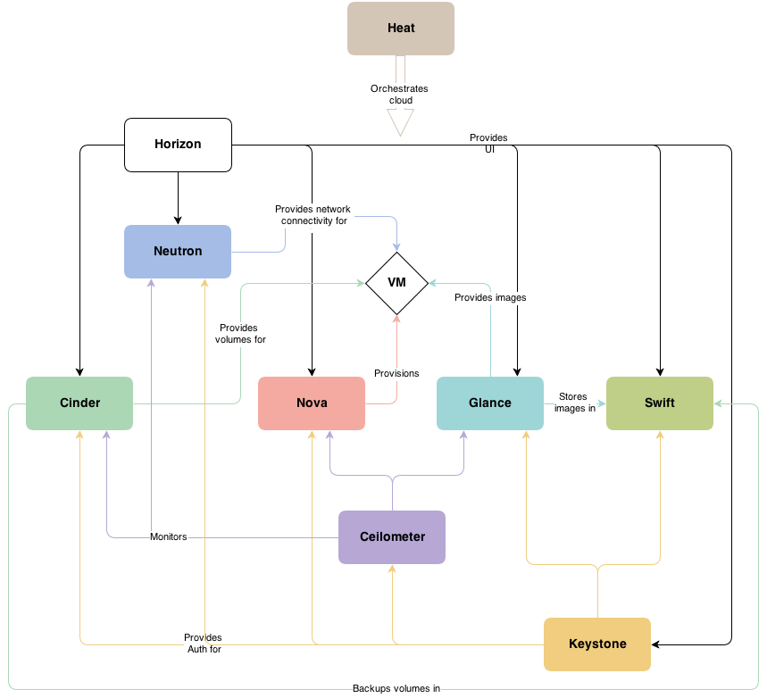
OpenStack-Heat
逻辑架构

Slide 100
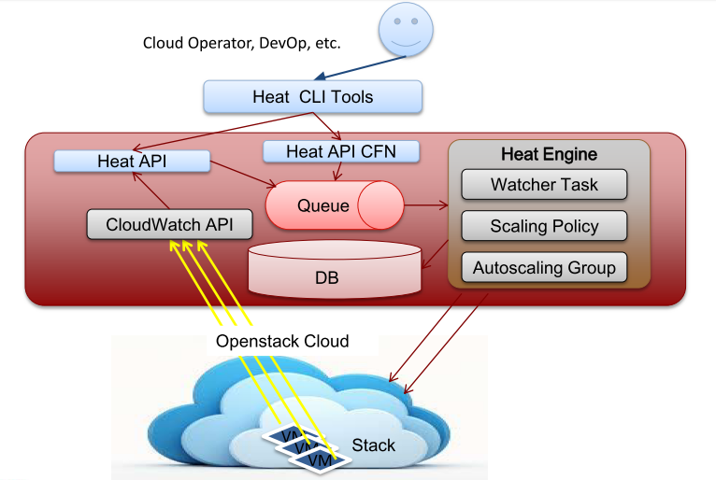
OpenStack-Heat
heat：heat工具是一个CLI，与heat-api通信来执行AWS CloudFormation API。终端开发者也可以直接使用heat REST API。
heat-api：提供OpenStack原生REST API，将API请求通过RPC发送给heat-engine。
heat-api-cfn：提供AWS查询API，与AWS CloudFormation兼容，将API请求通过RPC发送给heat-engine。
heat-engine：主要职责是协调模板的启动，并提供事件返回给API用户。
heat-cfntools：包括了一些和Heat配合使用的小工具，它们运行在虚拟机内部。
运行架构

Slide 101
OpenStack-Heat
组件功能
云基础设施搭建
- 描述云基础设施的资源，例如服务器、网络、存储等，以及它们之间的关联
- 修改云平台部署并实施
虚拟机内软件部署
- 与Puppet和Chef集成
- 通过cloud-init传递虚拟机参数
弹性伸缩
- 基于Ceilometer告警机制实现资源弹性伸缩
虚拟机HA
- 监控虚拟机内部软件状态
- 定义软件异常处理策略，重启服务/进程或虚拟机

